Slide 1

Tiết 6
BÀI 6 THỰC HÀNH
Đọc phân tích lược đồ phân bố dân cư
và các thành phố lớn ở Châu Á

Slide 2
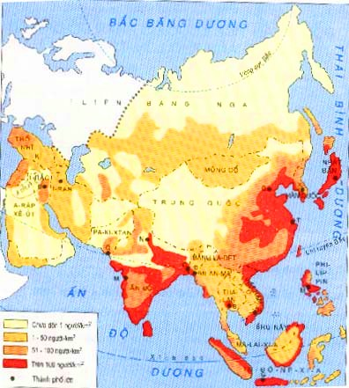
Trường THCS Liên Châu

Slide 3
Dưới 1 người/km²
Bắc Liên Bang Nga
Tây Trung Quốc
Pa-ki-xtan
A-Rập Xê-út

Slide 4
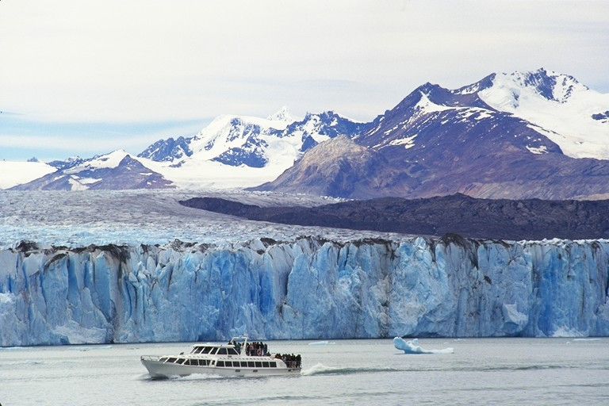
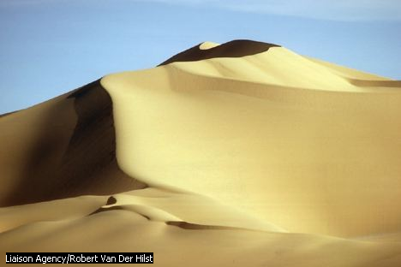
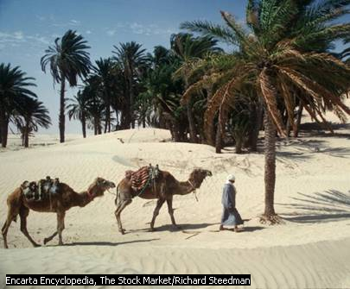
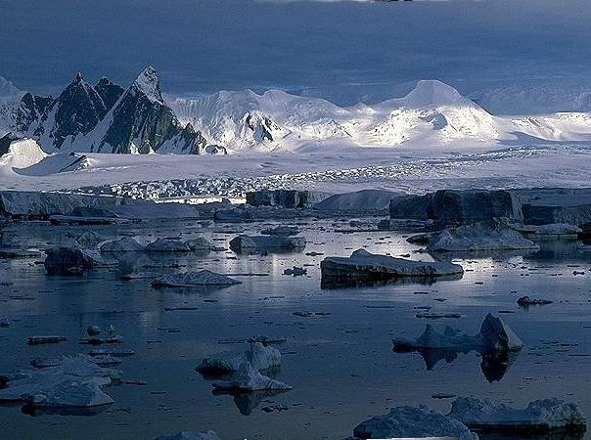
Dưới 1 người/km²

Slide 5
Trường THCS Liên Châu
Từ 1-50 người/km²
Nam
Liên Bang Nga
Thổ Nhĩ Kì
Mông cổ
I Ran
ĐB Trung Ấn ĐNA

Slide 6
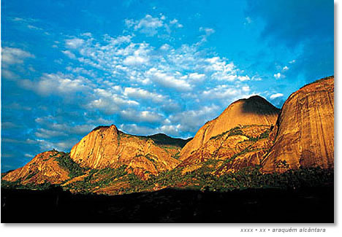
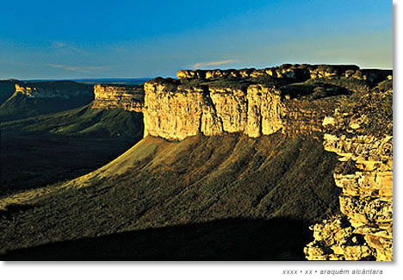
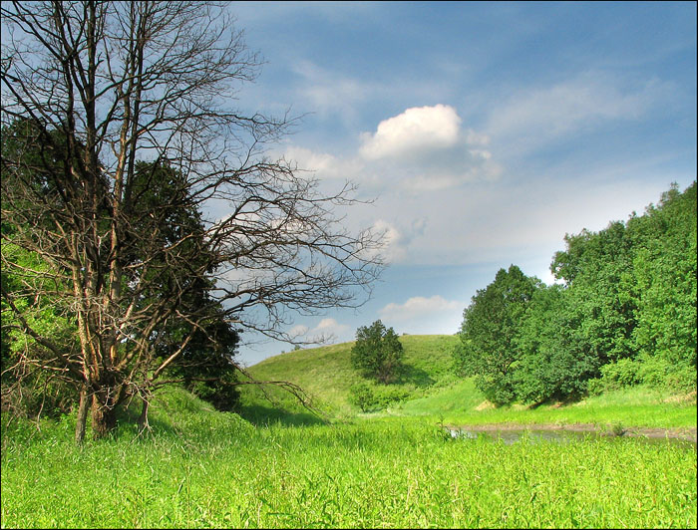
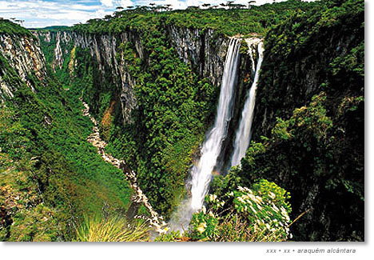
Từ 1-50 người/km²

Slide 7
Trường THCS Liên Châu
Từ 51-100 người/km²
Địa Trung Hải
Trung Quốc
Trung tâm Ấn Độ
In-Đô-Nê-Xi-A

Slide 8


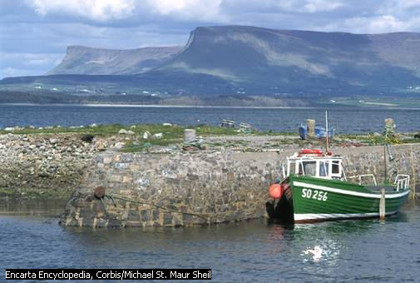
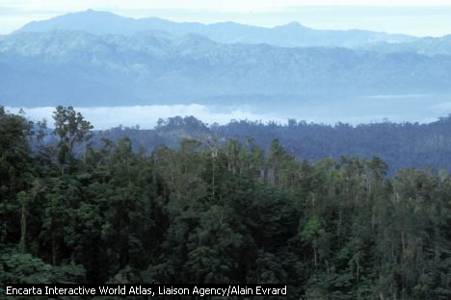
Từ 51-100 người/km²

Slide 9
Trường THCS Liên Châu
Trên 100 người/km²
Nhật Bản
Đông
Trung Quốc
Ấn Độ
Việt Nam
Phi-Líp-Phin
In-Đô-Nê-Xi-A

Slide 10
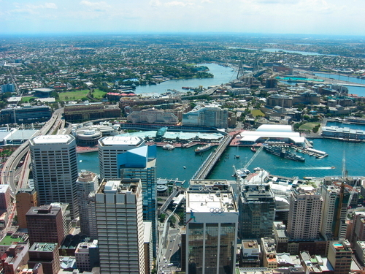
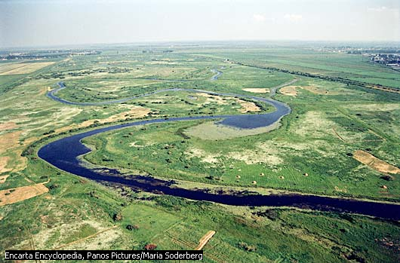
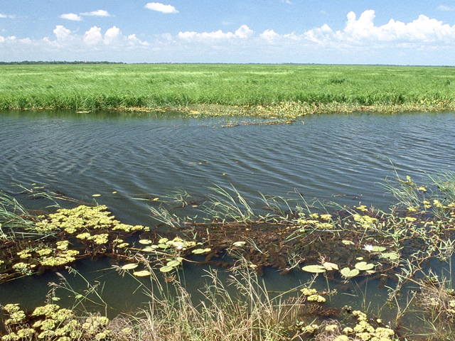
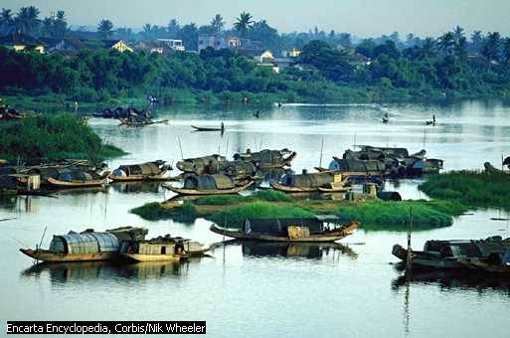
Trên 100 người/km²

Slide 11

STT | Mật độ dân số trung bình | Nơi phân bố | Ghi chú(giải thích lí do)
1 | Dưới 1 người/km² | Phía Bắc LB Nga, Phía Tây Trung Quốc,Ả-rập-xê-út Pa-ki-xtan | Khí hậu khắc nghiệt, lạnh giá, khô hạn; địa hình núi cao, hiểm trở, hoang mạc, đầm lầy; sông ngòi kém phát triển.
2 | 1 - 50 người/km² | Phía Nam LB Nga, Mông Cổ, I-Ran, Phía Nam Thổ Nhĩ Kì, Phần lớn bán đảo Đông Dương | Khí hậu ôn đới lục địa, cận nhiệt lục địa, nhiệt đới khô; nhiều đồi núi, cao nguyên; mạng lưới sông ngòi thưa thớt.
3 | 51 - 100 người/km² | Ven Địa Trung Hải, trung tâm Ấn Độ, một số đảo ở In-đô-nê-xi-a, Trung Quốc | Khí hậu ôn đới, có mưa; đồi núi thấp; lưu vực các sông lớn.
4 | Trên 100 người/km² | Ven biển phía đông Nhật Bản, Trung Quốc, Việt Nam, nam Thái Lan, Ấn Độ, một số đảo ở In-đô-nê-xi-a | Khí hậu ôn đới hải dương, nhiệt đới gió mùa; đồng bằng hạ lưu các sông lớn và đồng bằng ven biển, đất đai màu mỡ; mạng lưới sông ngòi dày đặc; được khai thác từ lâu đời, tập trung nhiều đô thị.

Slide 12
Trường THCS Liên Châu
20:B
21:T
35:T
31:B
33:X
Tô-ki-ô
Bát-đa
Tê-hê-ran
Bắc kinh
Xơ-un
Niu Đê-li
32:T
23:N
Thượng Hải
22:C
Côn-ca-ta
25:C
Ca-ra-si
24:M
26: Đ
30:M
Mum-bai
Đắc-ca
27:B
28:H
Ma-ni-la
Băng Cốc
Hồ Chí Minh
29:G
Gia-các-ta

Slide 13
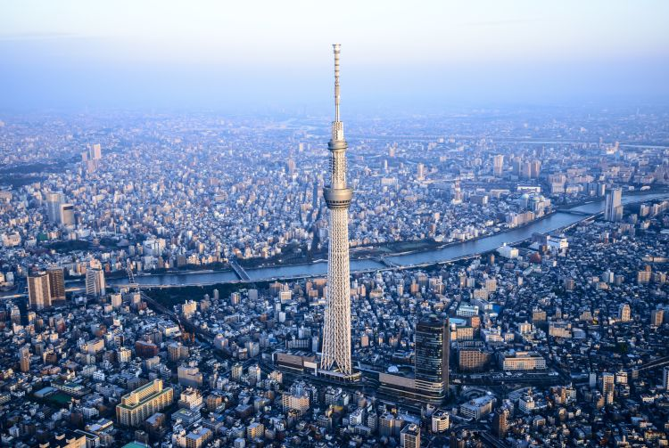
TOKYO

Slide 14
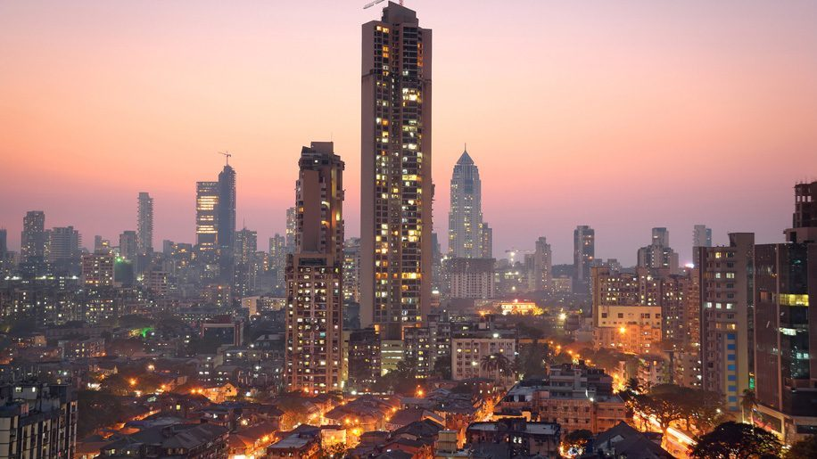
MUM-BAI

Slide 15
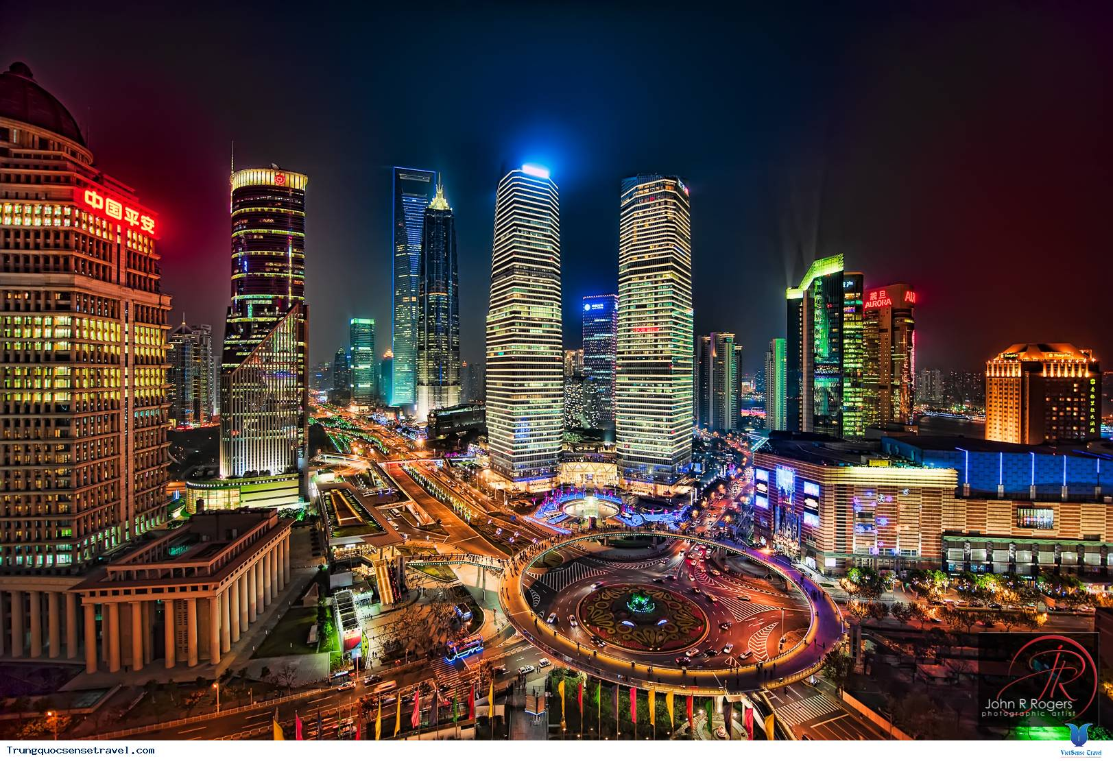
THƯỢNG HẢI

Slide 16

TÊ –HÊ-RAN

Slide 17

JAKARTA

Slide 18

SEOUL

Slide 19
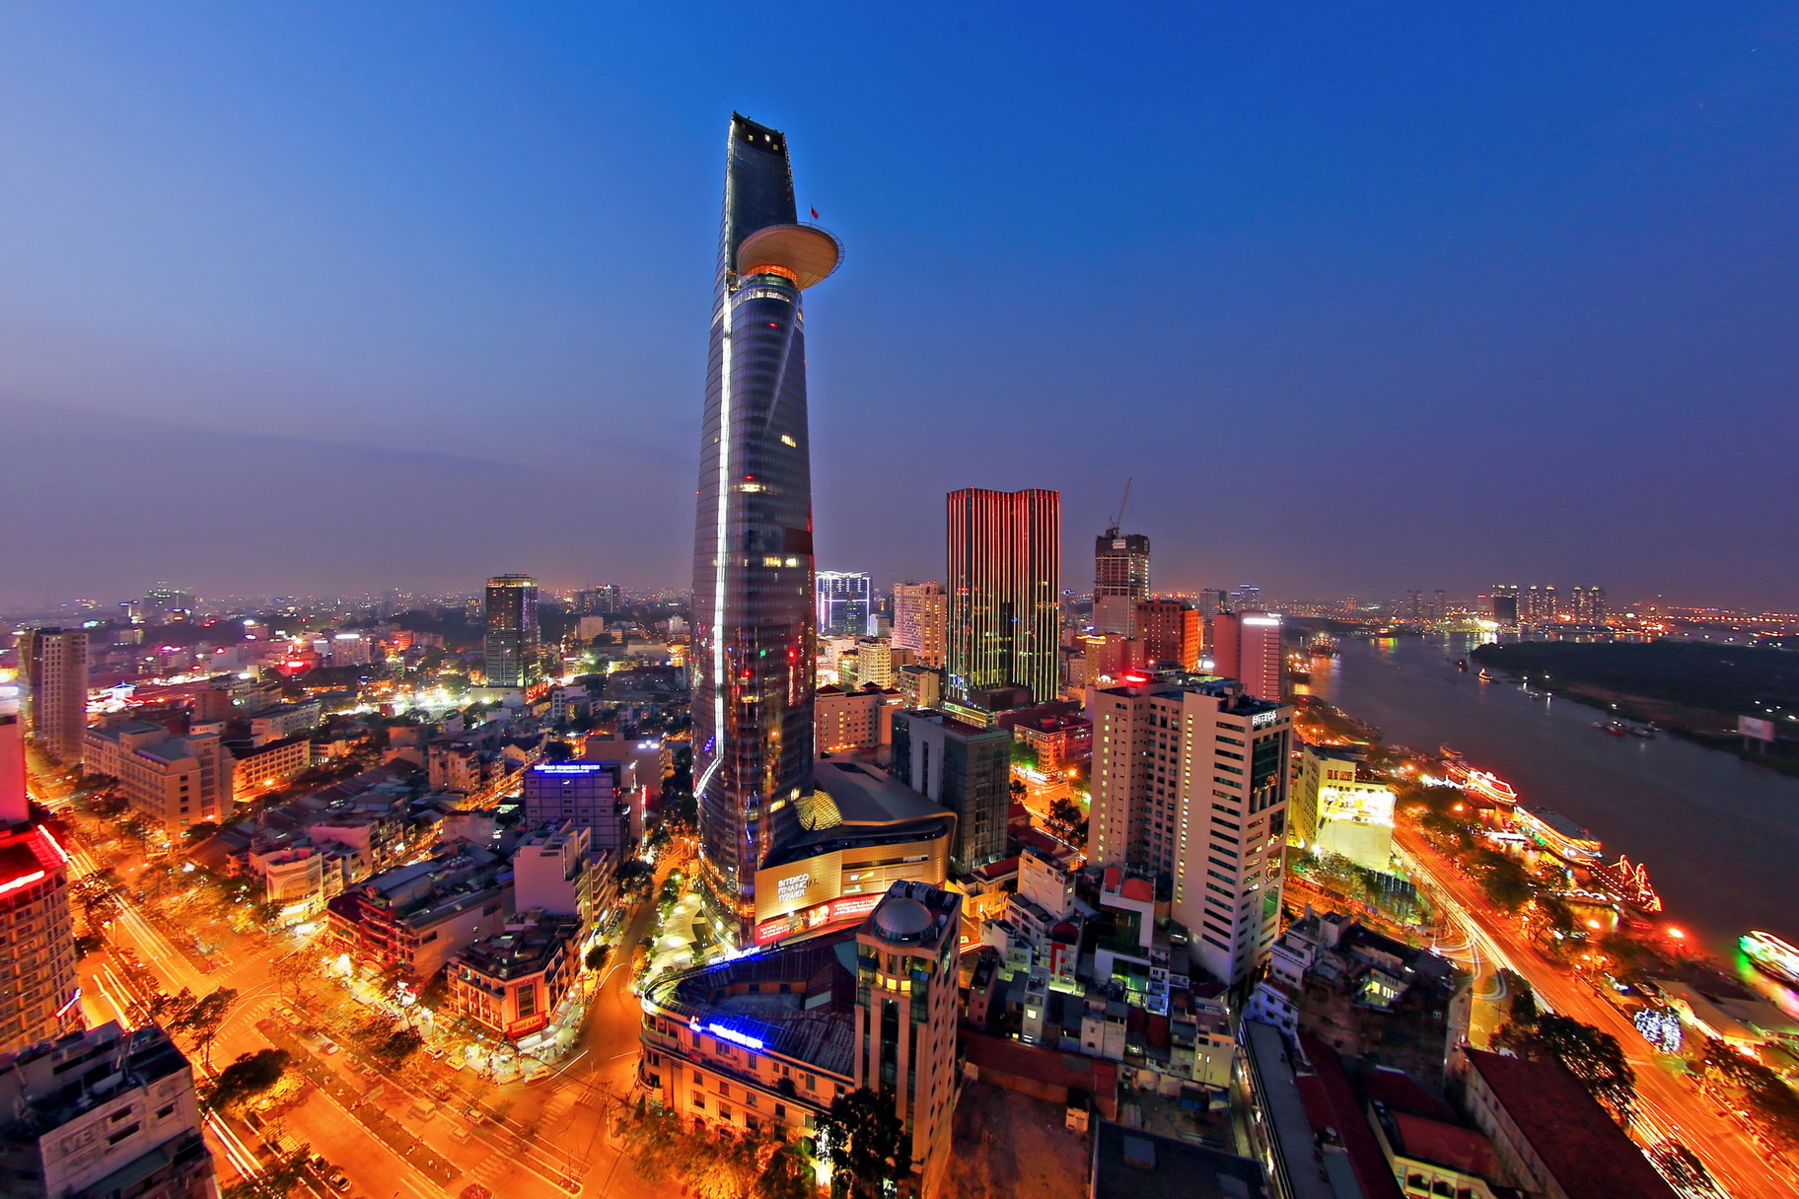
TP. HỒ CHÍ MINH

Slide 20
* Củng cố: Chọn đáp án đúng
Câu 1: Mật độ dân số trên 100 người/km² tập trung ở khu vực khí hậu nào của Châu Á?
a Kiểu khí hậu lục địa
b Kiểu khí hậu gió mùa
c Kiểu khí hậu cận nhiệt Địa Trung Hải
d Kiểu khí hậu ôn đới hải dương
Câu 2: Việt Nam nằm trong khu vực có mật độ dân số là bao nhiêu
a Dưới 1 người/km²
b Từ 1-50 người/km²
c Từ 50-100 người/km²
d trên 100 người/km²
b
d

